Slide 1
TCC - Trabalho de Conclusão de Curso
Capítulo 01
Introdução

Slide 2
Prof. Msc. Wilson Tadeu Rosa Filho wilson@3es.eng.br | (15) 99729-9860

Slide 3
SITE:
WWW.3ES.ENG.BR/TCC

Slide 4
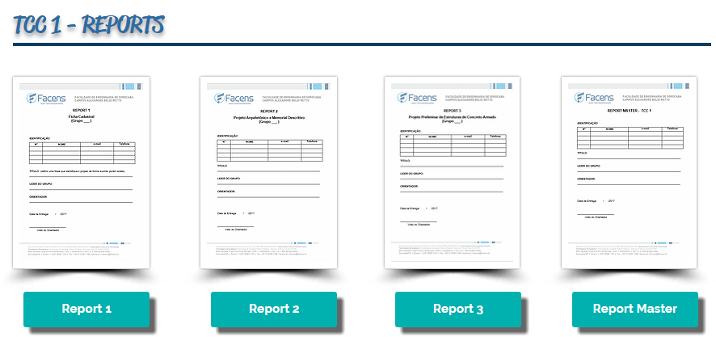
SITE:
WWW.3ES.ENG.BR/TCC

Slide 5
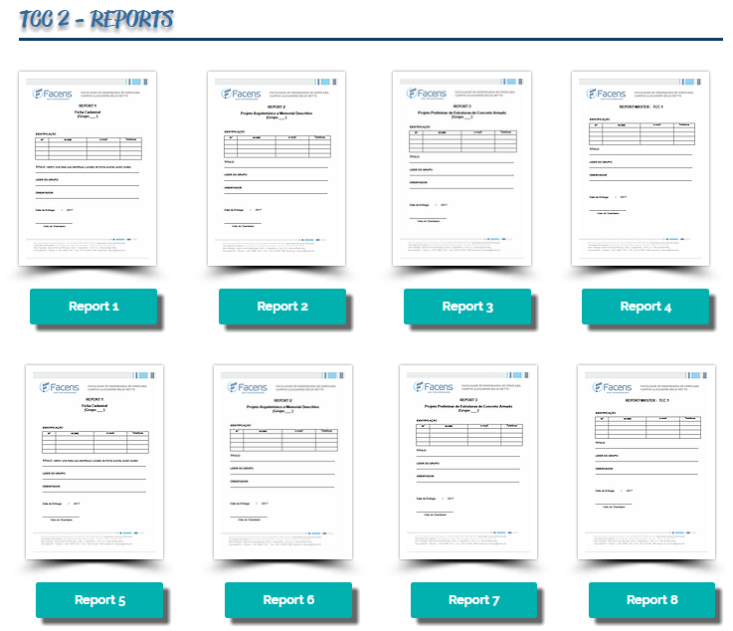
SITE:
WWW.3ES.ENG.BR/TCC

Slide 6
T.C.C. TECNOLÓGICO
Nesta modalidade o corpo discente desenvolverá um projeto técnico específico onde englobará a área de projeto arquitetônico e estrutural.
Poderão ser realizados em grupos de 2 até 4 alunos.

Slide 7
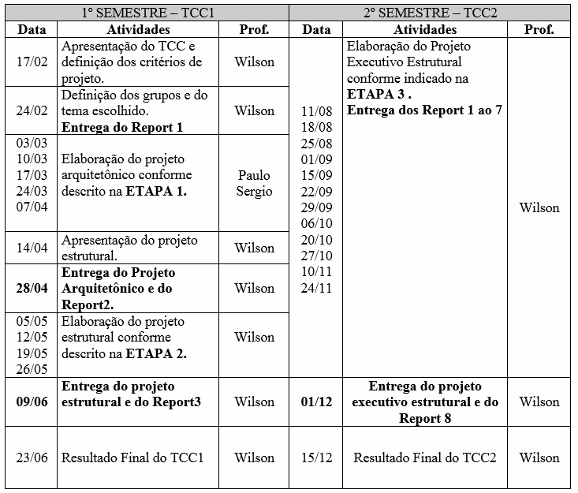

Slide 8
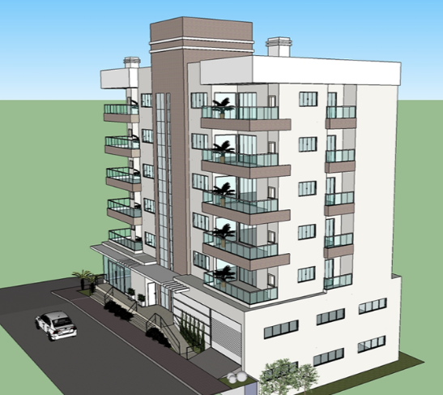
ETAPAS DO TRABALHO
ETAPA 1 – Elaboração de um projeto arquitetônico de um Edifício Residencial Multifamiliar ou Edifício Comercial de até 500 m² de projeção horizontal com no máximo 4 pavimentos à partir do nível da rua.

Slide 9
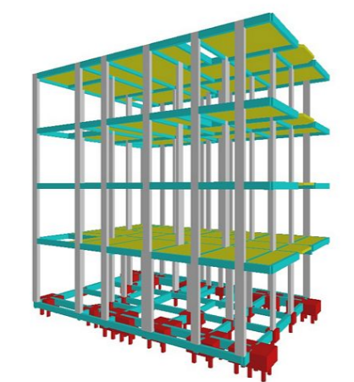
ETAPA 2 – Elaboração do projeto preliminar das estruturas de concreto armado de acordo com a Norma NBR 6118:2014.

Slide 10
ETAPA 3 – Elaboração do projeto executivo estrutural em concreto armado e elaboração do projeto das fundações.

Slide 11
TCC 1
Report 1 – Ficha Cadastral (Valor 1,0 ponto)
No Report 1 o grupo deverá formalizar sua proposta de TCC, indicar as áreas que englobam este trabalho e descrever o resumo do trabalho.

Slide 12
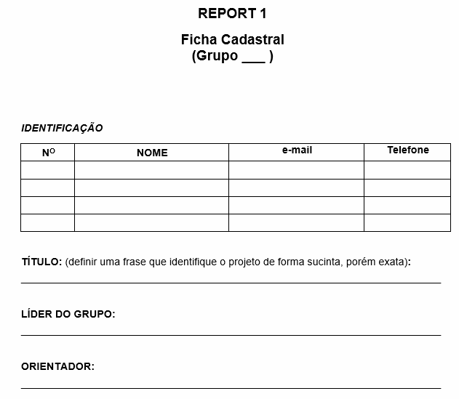

Slide 13
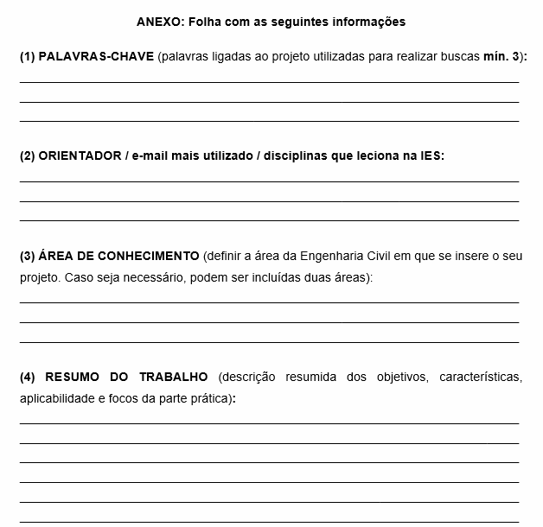

Slide 14
Report 2 – Projeto Arquitetônico e Memorial Descritivo (Valor 3,0 pontos)
No Report 2 o grupo deverá entregar o Projeto Arquitetônico e o Memorial Descritivo da Edificação, estes documentos servem de referencial para o projeto Estrutural.

Slide 15
Report 2 + informação
Será permitido ao aluno escolher um terreno em qualquer zona ou corredor constante do código de zoneamento da cidade de Sorocaba, sendo observados os seguintes itens:
índice de ocupação e de aproveitamento,
valor do m² do terreno e da construção e
estimativa do valor do empreendimento.

Slide 16
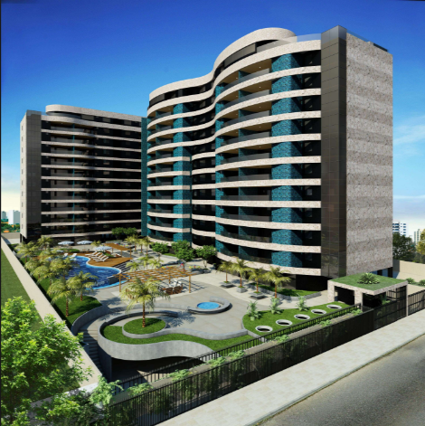
Report 2 + informação
Sequencia à ser seguida no memorial descritivo
1. Nome do empreendimento.
2. Atividade: Comercial, Residencial ou Misto.
3. Local.

Slide 17
4. Avaliação – Fontes e valores
4.1. Terreno
4.2. Da construção
4.3. Custo total
5. Áreas da construção – Por pavimentos e total.
6. Valor do m² da edificação – Custo do empreendimento / Área total

Slide 18
Processo construtivo
(Tipo de estrutura e fechamento).
8. Esquadrias.
9. Coberturas.
10. Revestimentos internos e externos.
Obs.: Itens 7 a 10 deve apresentar descrições sucinta.

Slide 19
Report 3 – Projeto Preliminar de Estruturas de Concreto Armado (Valor 2,0 pontos)
No Report 3 o grupo deverá entregar o Projeto Preliminar de Concreto Armado, este projeto servirá de referencial para elaboração do projeto Estrutural no programa TQS.

Slide 20
Report Master (Valor 4,0 pontos)
No Report Master o professor avaliará o desempenho do grupo e de cada membro isoladamente.
Qualidade do Documento Desenvolvido
Domínio das Atividades Desenvolvidas
Atingimento dos Objetivos Propostos

Slide 21
A entrega dos Reports é impressa e digital em pasta criada pelo professor de TCC no Blackboard.

Slide 23
TCC - Trabalho de Conclusão de Curso
Capítulo 02
Apresentação do Report 3

Slide 24
INTRODUÇÃO
O projeto de estrutural será desenvolvido no programa TQS.

Slide 25
INTRODUÇÃO
Sobre o TQS:
Sistema computacional gráfico destinado a elaboração de estruturas de concreto armado, protendido e alvenaria estrutural.
NESTE CURSO APREDEREMOS O MODULO CONCRETO ARMADO.

Slide 26
INTRODUÇÃO
TQS Informática Ltda:
Programa desenvolvido e comercializado pela TQS Informática Ltda com três décadas de experiência na área.

Slide 27
INTRODUÇÃO
Versões TQS:
Versão TQS | Nº Pav. | Área em Planta (m²) | Nº máx. Vigas e Pilar | Nº máx. Lajes
Plena | 80 | - | 600 | 1000
EPP Plus | 8 | 800 | 80 | 80
EPP | 5 | 600 | 40 | 40
Universidade | 5 | 600 | 40 | 40

Slide 28
Report 3
Projeto Preliminar de Estruturas de Concreto Armado
Elaboração do projeto preliminar das estruturas de concreto armado de acordo com a Norma NBR 6118:2014. Nesta etapa será realizada a concepção estrutural da edificação e o pré-dimensionamento dos pilares, vigas e lajes utilizando processos expeditos.

Slide 29
INTRODUÇÃO
Concepção estrutural – Pré-dimensionamento
Pilar:
O primeiro elemento a ser definido é o pilar.
Nos encontros de paredes
Distância máxima de 5 m
Distância mínima 1,5m

Slide 30
INTRODUÇÃO
Dimensão mínima dos pilares
A NBR 6118:2014 define que área mínima da seção transversal de um pilar é igual a 360 cm².
Dimensão mínima de 14cm

Slide 31
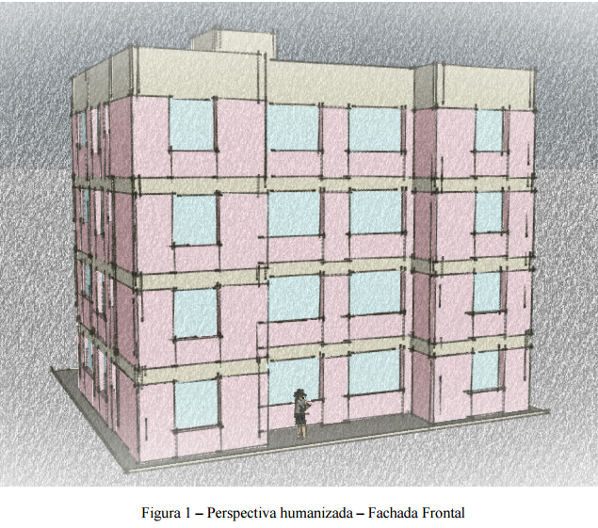
Edifício Padrão

Slide 32
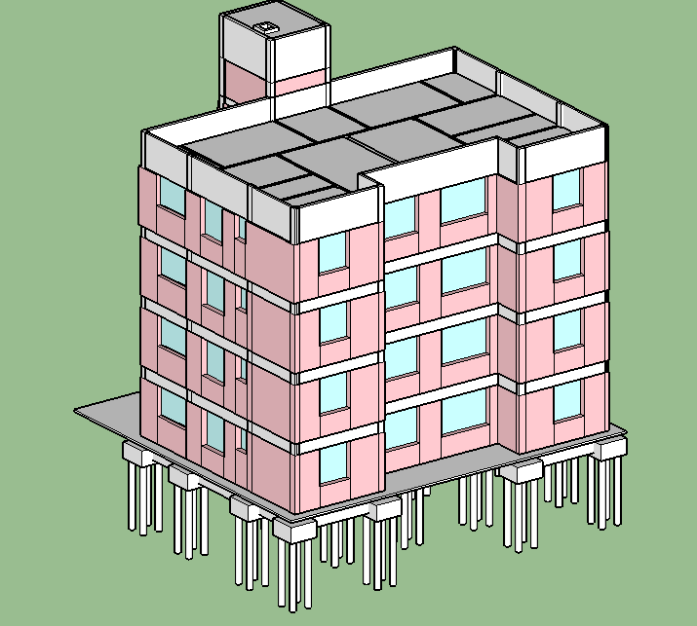
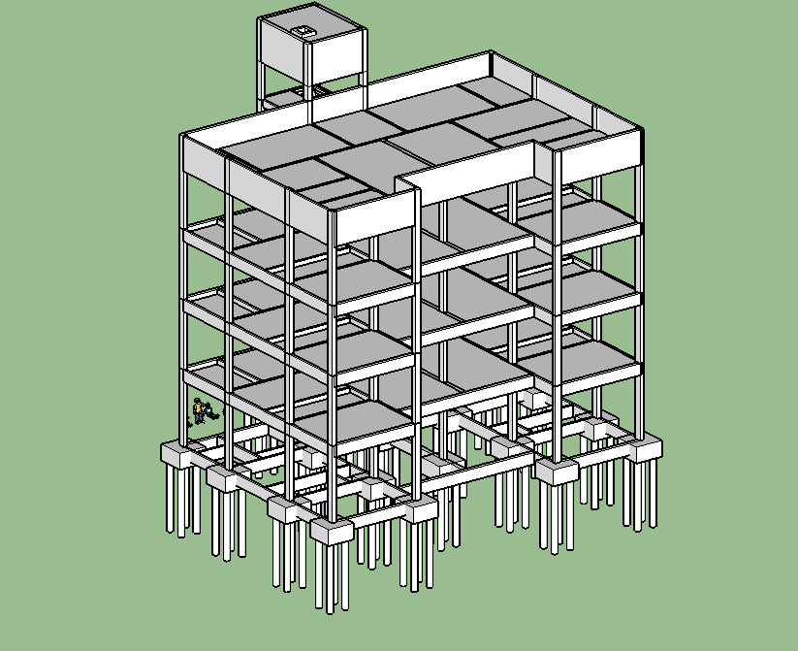
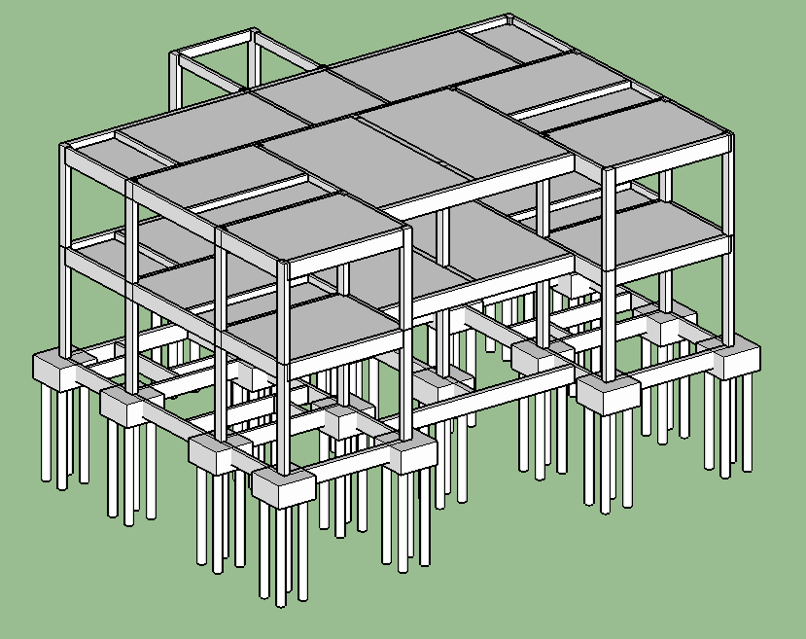
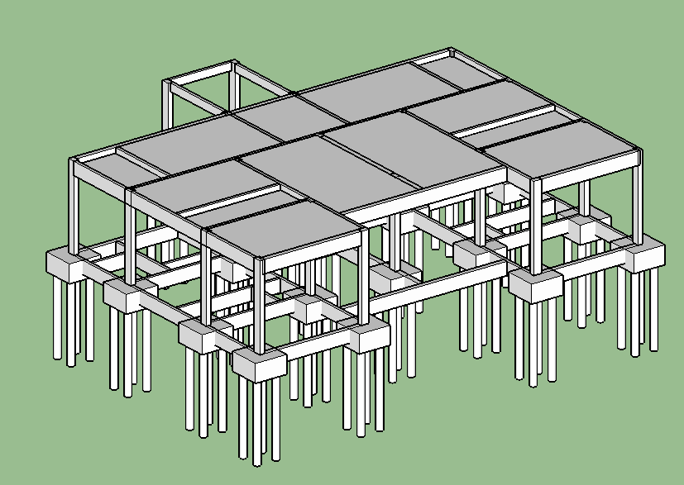
Estrutura 3D
Cobertura
Terceiro Pav.
Segundo Pav.
Primeiro Pav.
Fundação

Slide 33
Distribuição Esforços

Slide 34
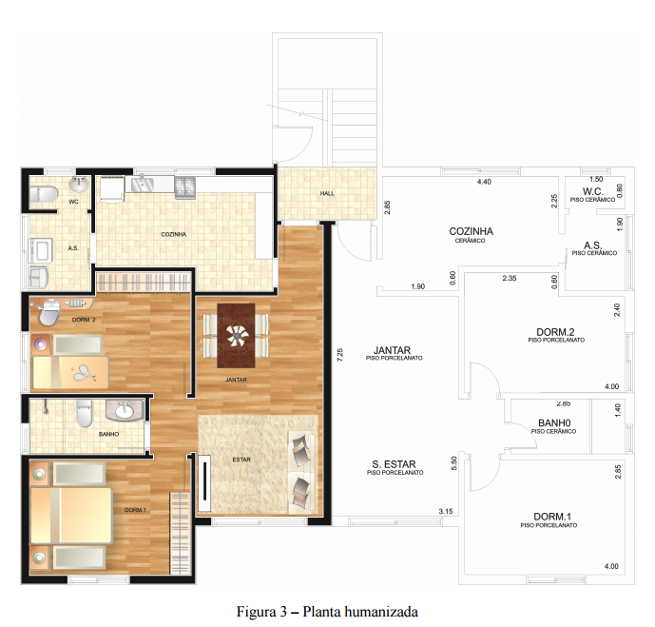
Numeração dos pilares
P1
P2
P3
P4
P5
P6
P7
P8
P9
P10
P11
P12
P13
P14
P15
P16
P17
P18
P19
P20

Slide 35
Numeração das vigas
VE1 12x30
V101 19x50
V111
12x30
V113
12x30
V115
12x30
V117
12x30
V102 12x50
V103 12x50
V112 12x50
V114 19x50
V104 12x50
V116 12x50
V105 12x50
V106 12x50
V110 12x50
V107 19x50
V118 12x50
V108 19x50
V109 19x50

Slide 36
Numeração das Lajes
L101
h=8
L102
h=10
L103
h=10
L104
h=10
L105
h=8
L106
h=10
L109
h=10
L107
h=10
L108
h=10
L110
h=8
L111
h=8
L112
h=10
L113
h=10

Slide 37
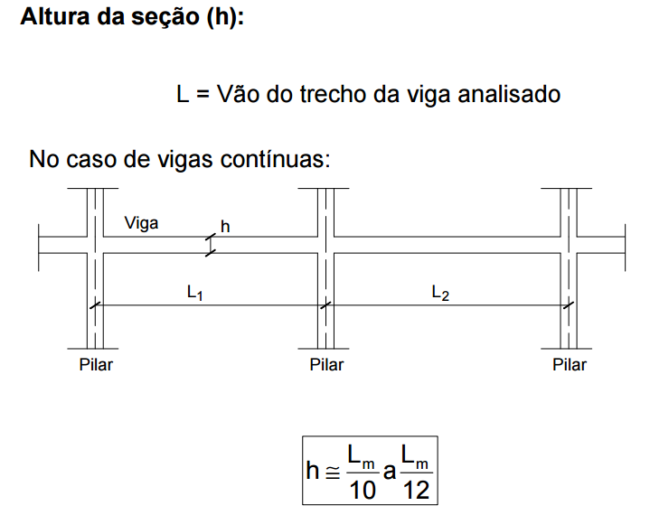
INTRODUÇÃO
Vigas:

Slide 38
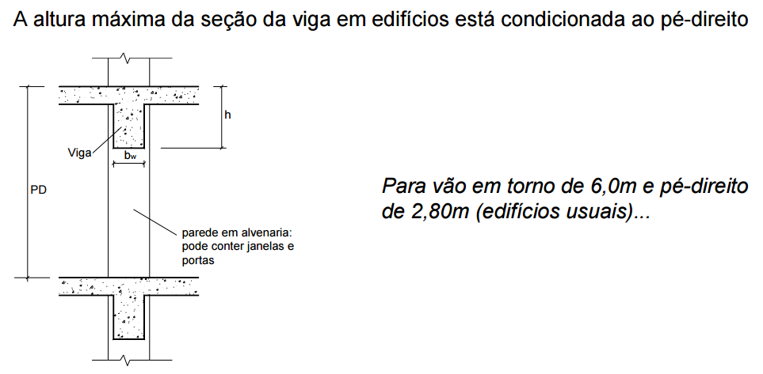
INTRODUÇÃO

Slide 39
INTRODUÇÃO

Slide 40
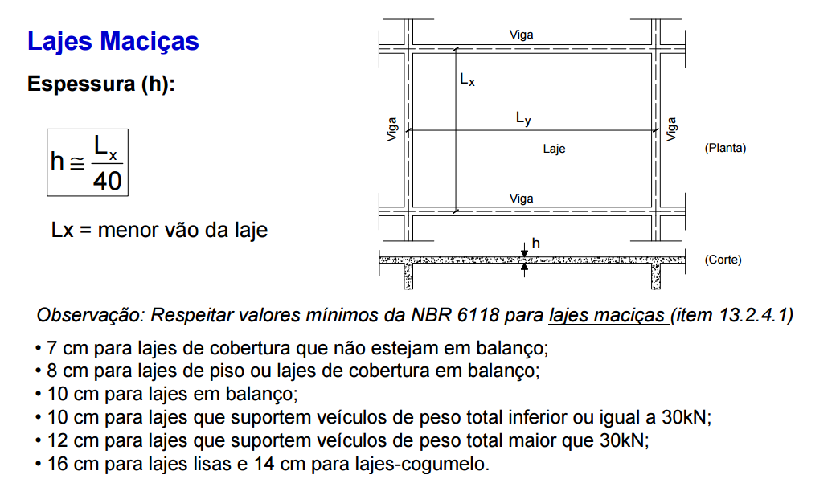
INTRODUÇÃO
Lajes:

Slide 41
INTRODUÇÃO
Pilares
Para o pré-dimensionamento dos pilares utiliza-se as seguintes equações.
Ac = 1,0 F p/ pilares sem flexão
Ac = 1,25 F p/ pilares com flexão

Slide 42
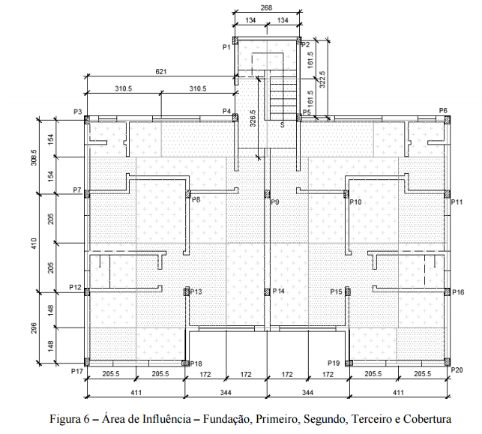
Área de influência

Slide 43
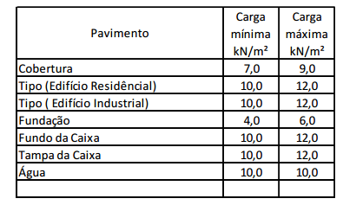
Cargas Admitidas no processo de pré-dimensionamento

Slide 44
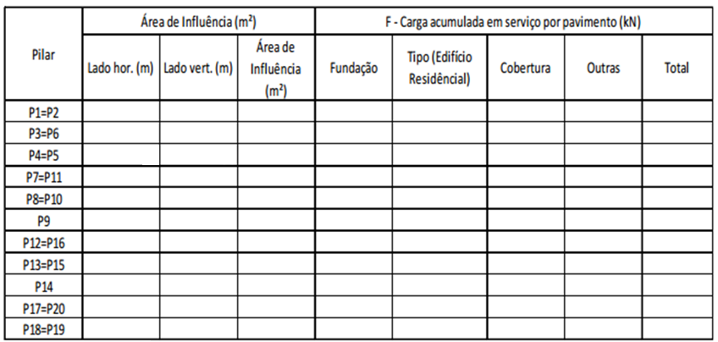
Estimativas dos carregamentos dos pavimentos:

Slide 45
Report 3 – A ser entregue
O aluno deverá anexar ao Report3 as imagens das formas de cada um dos pavimentos e um corte esquemático da estrutura.
Além disto para cada pavimento deverá ser entregue um arquivo dxf.

Slide 46
Corte Esquemático
Cobertura
2.80
Terceiro Pav.
2.80
Segundo Pav.
2.80
Primeiro Pav.
3.10
Fundação

Slide 47
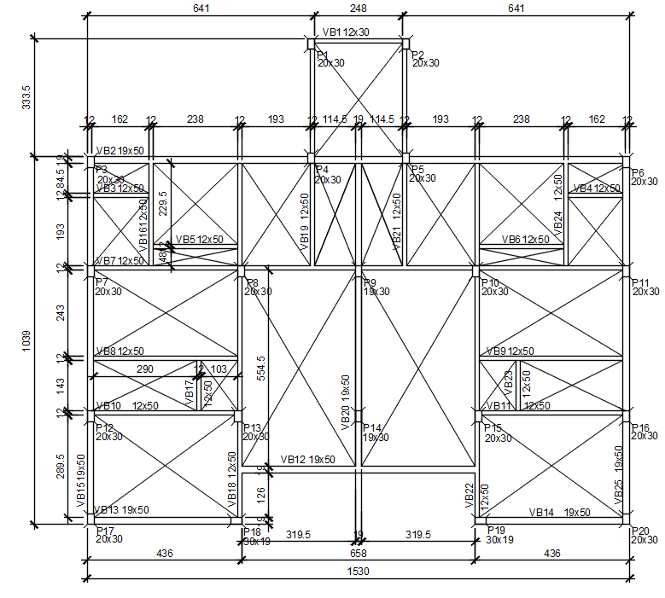
Forma Preliminar
Forma - Fundação

Slide 48
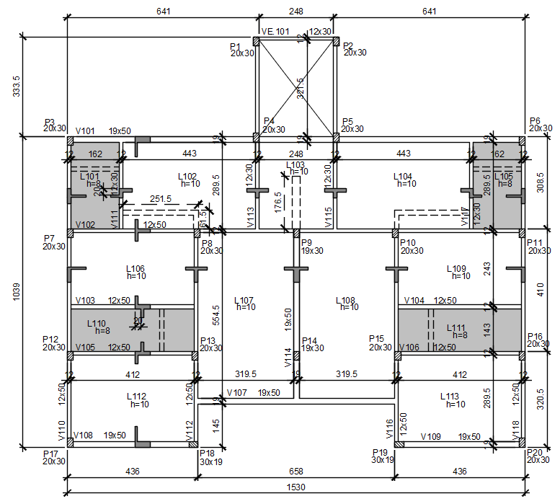
Forma Preliminar
Forma - Primeiro Pav.

Slide 49
Forma Preliminar
Forma - Segundo Pav.

Slide 50
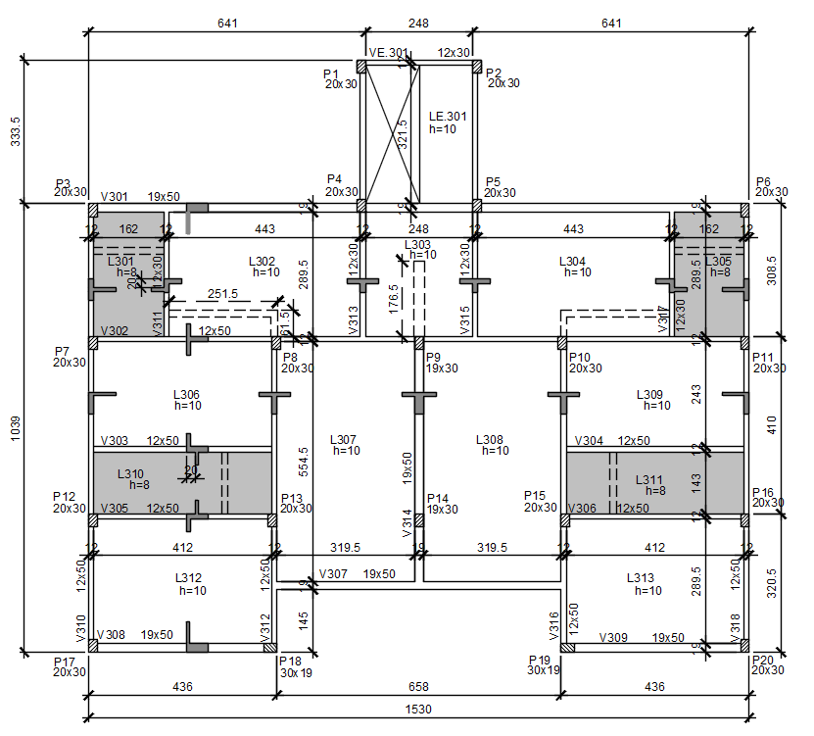
Forma Preliminar
Forma - Terceiro Pav.

Slide 51
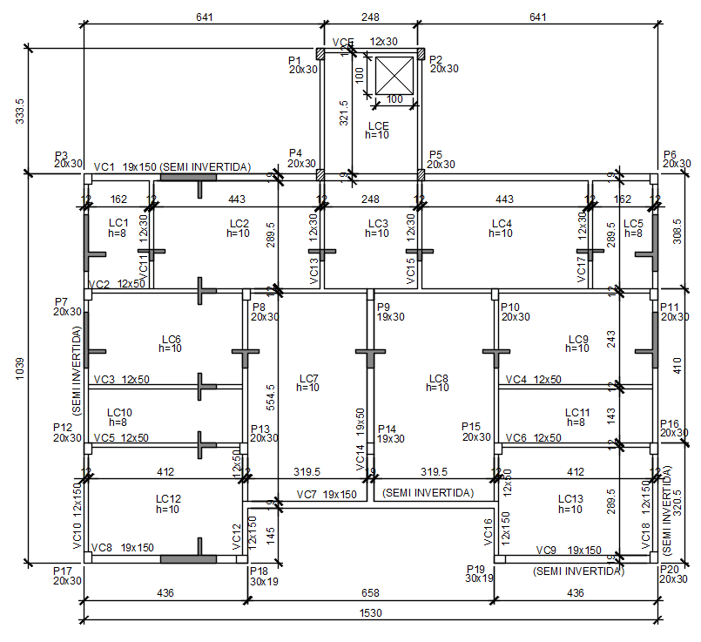
Forma Preliminar
Forma - Cobertura

Slide 52
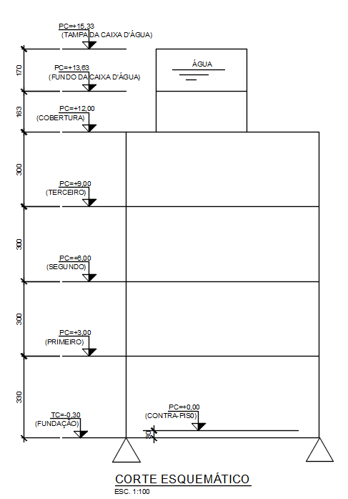
Corte Esquemático

Slide 53
Arquivo dxf
Para cada pavimento da edificação deverá ser criado arquivo em extensão dxf.
O nome do arquivo dxf deverá estar de acordo com os apresentados abaixo:
fundacao.dxf,
primeiro.dxf
segundo.dxf
terceiro.dxfe
cobertura.dxf.
O TQS não suporta nomes muito grandes ou com o uso de acentuação.

Slide 54
Arquivo dxf
O desenho em extensão dxf deve seguir as regras estipuladas abaixo:
1.A forma deverá estar desenhada em centímetros
2.Para que o programa TQS possa alinhar as formas de todos os níveis da edificação, um ponto em comum em todos os pavimentos, por exemplo, um canto de escada, deverá ser movido para coordenada absoluta (0,0).
3.O arquivo dxf não poderá exceder 150kb.

Slide 55
Arquivo dxf
O desenho em extensão dxf deve seguir as regras estipuladas abaixo:
1.A forma deverá estar desenhada em centímetros
2.Para que o programa TQS possa alinhar as formas de todos os níveis da edificação, um ponto em comum em todos os pavimentos, por exemplo, um canto de escada, deverá ser movido para coordenada absoluta (0,0).
3.O arquivo dxf não poderá exceder 150kb.
4.O arquivo dxf não precisará estar cotado. OBS.: evitar o uso de hachuras.

Slide 56
Autocad – Coordenada absoluta
Para o Autocad mover pontos em coordenadas absolutas a seguinte configuração deverá ser efetuada.
1.Dentro da tela do Autocad, clicar com o;
botão direito do mouse e pressionar concomitantemente a tecla Shift;
2.No display que ira abrir, clicar em OSNAP SETTINGS;
3.Clicar na aba, DYNAMICS INPUT;

Slide 57
continuação
4.Clicar no botão SETTINGS, disponível dentro do quadro ENABLE POINT INPUT;
5.Selecionar as seguintes configurações:
CARTESIAN FORMAT
ABSOLUT COORDINATES

Slide 58
BlackBoard
Disponibilizar no Blackboard até o dia 03/06/2017:
01 – Report 3
02 – Arquivos dxf com a forma de cada pavimento
Entrega nesta data do Report 3 impresso, contendo, formas de cada pavimento e corte esquemático do edifício.

Slide 59
TCC 2- Trabalho de Conclusão de Curso
Capítulo 01
Introdução

Slide 60
BlackBoard
Report 1 – Lançamento de um sobrado

Slide 61
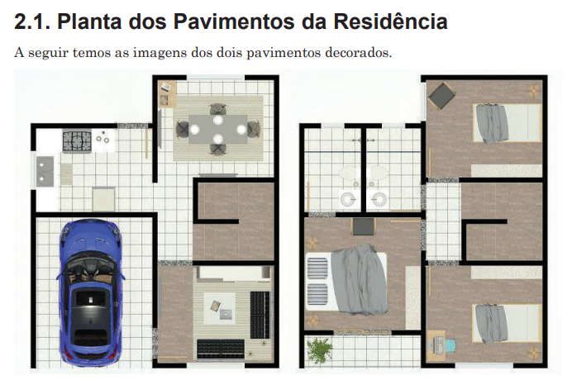
BlackBoard
Report 1 – Lançamento de um sobrado

Slide 62
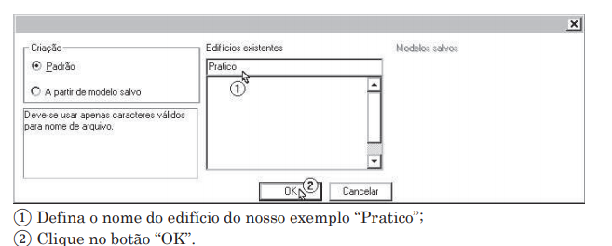
BlackBoard
Etapa 1

Slide 63
Demais Etapas

Slide 64
Deverá conter no Report 1 print das seguintes telas:
Pavimento Fundação
Pavimento Superior
Pavimento Cobertura
HTML contendo o processamento Global
Entregar o trabalho impresso.

Slide 65
Report 1 – Lançamento Sobrado
Report 2 – Lançamento dos pilares do prédio
Report 3 – Lançamento das vigas do prédio
Report 4 - Lançamento das lajes e carregamentos
Report 5 - Lançamento das fundações

Slide 66
Report 6 – Verificação da consistência
do modelo estrutural
Report 7 - Geração de desenhos
e exportação para o Autocad
Report 8 - Memorial de Cálculo
Report 9 – Report Master

Slide 67
Dúvidas
www.3es.eng.br/tcc ou WhatsApp (15) 99729-9860

